Slide 1
FG Trustworthiness & Reliability Exercise on Behavioural Observation
Belgium
6 September 2022

Slide 2
Aperçu de l’exercice
Objectif: analyse de l’employé (Anthony) sur les signaux de changement dans son comportement
HR
Département Sécurité
Collègues directs
Supérieur hiérarchique direct
Agent de sécurité
Collègue d’un autre département
Discussion par groupe et décision des étapes suivantes
Possibilité de parler à Anthony!
→ Faites l’exercice dans votre propre organisation: le remarqueriez-vous, que feriez-vous?

Slide 3
Profil
Anthony:
Surqualifié pour la fonction actuelle
Autre secteur
Social pendant le recrutement
Pas d’infos sur sa situation familiale
A refusé une nouvelle fonction dans la société:
Salaire plus élevé mais moins d’accès au périmètre technique
Plus en rapport avec ses qualifications
Se promène tout le temps
A l’air tout le temps très fatigué

Slide 4
Profil
Anthony:
Semble avoir accès à des zones auxquelles il ne doit pas avoir accès
Pas ouvert sur sa vie privée

Slide 5
Exercice
Discutez en groupe :
Que pensez-vous de ce profil et des informations générales?
Qu'est-ce que cela pourrait signifier : menace interne ou non ?
Voulez-vous faire quelque chose et que feriez-vous?
Quel pourrait être le résultat si vous faites QUELQUE CHOSE?
Quel pourrait être le résultat si vous ne faites RIEN?
À qui parleriez-vous pour obtenir plus d’informations?
Pourquoi devriez-vous réagir ou non?

Slide 6
Questions Mentimeter

Slide 7
Présentation de l’exercice
Un participant vient expliquer les informations dont il dispose et y ajoute son évaluation
Le groupe de ce participant est ensuite divisé en 5 groupes restants

Slide 8
Exercice
Discutez en groupe :
Que pensez-vous de ce profil et des informations générales?
Qu'est-ce que cela pourrait signifier : menace interne ou non ?
Voulez-vous faire quelque chose et que feriez-vous?
Quel pourrait être le résultat si vous faites QUELQUE CHOSE?
Quel pourrait être le résultat si vous ne faites RIEN?
À qui parleriez-vous pour obtenir plus d’informations?
Pourquoi devriez-vous réagir ou non?

Slide 9
Questions Mentimeter

Slide 10
Présentation de l’exercice
Un participant vient expliquer les informations dont il dispose et y ajoute son évaluation
Le groupe de ce participant est ensuite divisé en 4 groupes restants

Slide 11
Exercice
Discutez en groupe :
Que pensez-vous de ce profil et des informations générales?
Qu'est-ce que cela pourrait signifier : menace interne ou non ?
Voulez-vous faire quelque chose et que feriez-vous?
Quel pourrait être le résultat si vous faites QUELQUE CHOSE?
Quel pourrait être le résultat si vous ne faites RIEN?
À qui parleriez-vous pour obtenir plus d’informations?
Pourquoi devriez-vous réagir ou non?

Slide 12
Questions Mentimeter

Slide 13
Tous les signaux
RH: a proposé une nouvelle fonction à Anthony mais il l’a refusée. Pas de raison donnée.
Département Sécurité: Un jour, il y a eu un incident avec un collègue. Anthony était témoin de l’incident, mais il ne voulait pas coopérer lors de l’enquête.
Collègues directs: Il n’a aucun lien social avec ses collègues.
Supérieur hiérarchique direct: son travail n’est pas de grande qualité même s’il est surqualifié selon RH.
Agent de sécurité: la personne ne se fait pas remarquer spécifiquement.
Collègue d’un autre département: il a déjà aperçu Anthony parfois dans des parties de l’organisation auxquelles il n’est pas sûr qu’il doit avoir accès.

Slide 14
Exercice
Discutez en groupe:
Est-ce que cet aperçu change votre manière de réagir?
Qu’est-ce que cela pourrait signifier: menace interne ou non?
Voulez-vous faire quelque chose et que feriez-vous?
Quel pourrait être le résultat si vous faites QUELQUE CHOSE?
Quel pourrait être le résultat si vous ne faites RIEN?
Pourquoi devriez-vous réagir ou non?
Qui est le mieux placé pour parler à Anthony?

Slide 15
N’hésitez pas à parler à Anthony !

Slide 16
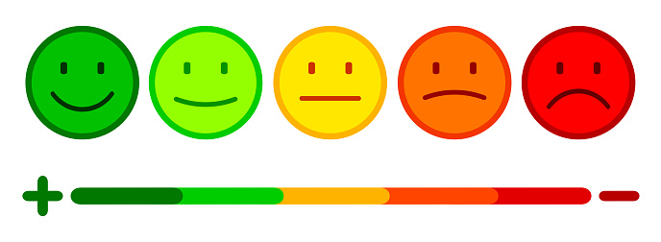
Pas une menace:
Intéressé par l'organisation
Intéressé par les aspects techniques
Enfant malade, qui dort mal
Possible menace:
Aime son travail actuel
Intéressé par l'organisation
Intéressé par les informations sensibles parce qu'elles sont sensibles
Enfant malade, qui dort mal
Menace:
Placé intentionnellement dans l'organisation en tant que taupe
Relaie l'information chaque semaine

